Slide 1
Объектно-ориентированное проектирование
Пелипас Всеволод Олегович
pelipas@gmail.com
Skype: pelipas

Slide 2
Где мы находимся?
Мы уже рассмотрели:
Основные идеи и понятия OOA, OOD, OOP
Основы языка UML
Увидели на примере языков C# и C++ как используется объектно-ориентированный подход в разработке ПО.
Что впереди:
Более детально поговорим о теоретических принципах ООD, и, имея уже некоторый опыт OOP, посмотрим, что такое «хороший» и «плохой дизайн».
Рассмотрим т.н. шаблоны проектирования – примеры «хорошего дизайна» классов и объектов для решения различного рода повседневных прикладных задач.
Рассмотрим более высокоуровневые (архитектурные) шаблоны проектирования не отдельных классов, а программного решения в целом, а также его отдельных составляющих.

Slide 3
Steve Jobs, 1994, в интервью журналу Rolling Stone:
Не могли бы вы в нескольких словах объяснить, что же такое объектно-ориентированное программное обеспечение?
Объекты – они как люди. Они живые вещи, у которых есть разум, позволяющий им знать, как сделать ту или иную вещь, у них есть память. Вы взаимодействуете с ними на очень высоком уровне абстракции, словно с людьми.
Например, я – ваш объект, занимающийся чисткой ваших вещей. Вы можете дать мне грязную одежду и послание “доставь мои вещи в прачечную”. Я знаю, где в Сан-Франциско лучшая прачечная, я говорю по-английски и у меня есть деньги в кармане. Я выхожу, ловлю такси, посещаю прачечную и возвращаюсь с вашими вещами и словами: “Вот, ваша чистая одежда”.
Вы не знаете, как я это сделал. Не знаете, где эта прачечная или вы говорите по-французски, а может у вас нет денег, чтобы поймать такси. Однако, я знал, как все это сделать, а вам – это знать необязательно. Вся сложность процесса скрыта внутри меня, но наше с вами общение было простым – в этом вся суть объектов. Сложности – внутри, но интерфейс – доступен каждому.

Slide 4
Базовые принципы OOD (повторение – мать не только заикания…)
Абстракция – выделение отдельных взаимодействующих объектов и их классов.
Инкапсуляция – сокрытие внутренних деталей реализации и состояния объекта, и выставление наружу только важных для окружающих свойств или методов.
Наследование – способ повторного использования кода, путем выделения частных случаев классов в подклассы, наследующие структуру и поведение классов-предков.
Полиморфизм – обеспечение множественности вариантов реализации однотипного поведения различными классами-потомками общего предка. Т.е. все потомки умеют делать то, что умел делать предок, но каждый потомок моет делать это по-своему.

Slide 5
Абстракция и DRY
Абстракция – это выделение в окружающем мире отдельных сущностей, которые мы будем моделировать.
Производится через выделение ключевых характеристик объекта, отличающих его от других, и, таким образом, четкое определение границ объектов.
Следствие – при грамотном абстрагировании (выделении) сущностей, каждая значительная часть функциональности системы описывается только один раз в исходном коде, что уменьшает затраты на реализацию и улучшает поддерживаемость кода.
Принцип DRY – Don’t Repeat Yourself – «Не повторяйся» -
Когда принцип DRY применяется успешно, изменение единственного элемента системы не требует внесения изменений в другие, логически не связанные элементы. Те элементы, которые логически связаны, изменяются предсказуемо и единообразно.
Антипринцип – WET – Write Everything Twice / We Enjoy Typing («Пиши все дважды»/ «Мы любим печатать») ☺

Slide 6
Инкапсуляция и связность/зацепление
Инкапсуляция – обеспечение доступности главного, выделение основного содержания путем помещения всего мешающего, второстепенного в некую условную капсулу («черный ящик»).
С правильной реализацией инкапсуляции тесно связаны характеристики связности и зацепления классов:
Связность, или прочность (cohesion) — способ и степень, в которой задачи, выполняемые некоторым классом, связаны друг с другом; мера силы взаимосвязанности элементов внутри модуля.
Зацепление, или сцепление (coupling) — способ и степень взаимозависимости между классами; сила взаимосвязей между классами; мера того, насколько связаны классы или модули.

Slide 7
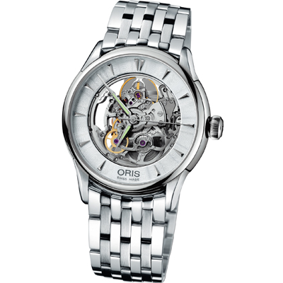
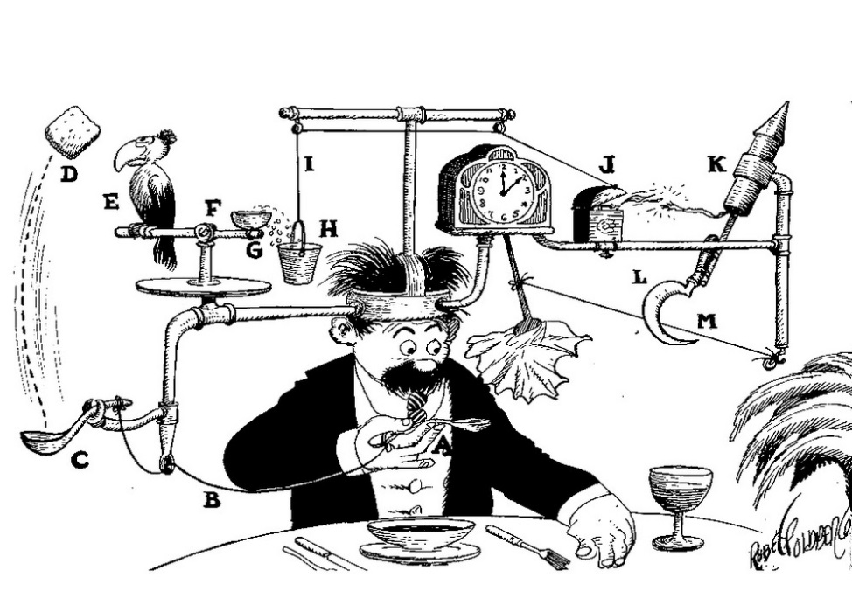
Связность и зацепление
Слабая связность, сильное зацепление
Сильная связность, слабое зацепление

Slide 8
Закон Деметры
Частный случай правила слабого зацепления.
объект должен иметь как можно меньше представления о структуре и свойствах чего угодно (включая собственные подкомпоненты).
Каждый программный модуль:
должен обладать ограниченным знанием о других модулях: знать о модулях, которые имеют «непосредственное» отношение к этому модулю;
должен взаимодействовать только с известными ему модулями «друзьями», не взаимодействовать с незнакомцами;
обращаться только к непосредственным «друзьям».
Аналогия из жизни:
Если Вы хотите, чтобы собака побежала, глупо командовать её лапами, лучше отдать команду собаке, а она уже разберётся со своими лапами сама.

Slide 9
Закон Деметры
Объект A не должен иметь возможность получить непосредственный доступ к объекту C, если у объекта A есть доступ к объекту B и у объекта B есть доступ к объекту C
Метод М объекта О должен вызывать методы только следующих типов объектов:
собственно самого О
параметров М
других объектов, созданных в рамках М
прямых компонентных объектов О
глобальных переменных, доступных О, в пределах М
«Используйте только одну точку»

Slide 10
Закон Деметры
Нарушение:
var v = anObject.GetThatComponent.GetSomeData();
Выполенение:
var v = anObject.GetThatComponentsData();
Преимущества:
Нет зависимости от реализации «ThatComponent»;
Недостатки:
Необходимость реализации дополнительных методов;

Slide 11
Наследование и полиморфизм
Наследование следует применять в случаях, когда:
Между классами имеется смысловое отношение «является» (is-a), а не «включает» (has-a) – простой схожести набора полей недостаточно;
Есть возможность повторного использования кода (код базового класса применим к классу-потомку);
Есть необходимость использования полиморфизма (использование одного класса и методов для разных подтипов);
Иерархия классов остается на разумном уровне глубины, и добавление нового уровня вряд ли вынудит других разработчиков сильно увеличивать ее глубину;
Необходимо внести существенные изменения в классы-потомки, изменяя базовый класс.
Применение наследования в других ситуациях не оправдано.
Зачастую, с спорных случаях предпочтительно использовать композицию, а не наследование.

Slide 12
Композиция вместо наследования
Простая иерархия по одному измерению - назначению транспортного средства
Транспорт
Автобус
Грузовик

Slide 13
Композиция вместо наследования
Добавляем второе измерение – тип двигателя
Вариант 1
Вариант 2
Транспорт
Транспорт
Автобус
Грузовик
Диз.Тр-т
Бенз.Тр-т
Диз.Авт.
Диз.Груз.
Диз.Авт.
Бенз.Авт.
Бенз.Авт.
Бенз.Груз.
Диз.Груз.
Бенз.Груз.
Какой вариант выбрать?

Slide 14
Композиция вместо наследования
Выделяем классы Двигатель и Груз
Наследуем от Двигателя Дизельный и Бензиновый двигатели
Наследуем от Груза Твердый груз и Пассажиров
Добавляем прямо в класс Транспорт свойства Двигатель и Груз соответствующих типов
Транспорт
Двигатель
Груз
Дизель
Бензин
Тв.Груз
Пассажиры

Slide 15
Принципы SOLID

Slide 16
SOLID by Uncle Bob (Robert Martin)
S - Single responsibility principle На каждый класс должна быть возложена единственная обязанность.
O - Open/closed principle Программные сущности должны быть открыты для расширения, но закрыты для изменения.
L - Liskov substitution principle Функции, которые используют базовый тип, должны иметь возможность использовать подтипы базового типа, не зная об этом.
I - Interface segregation principle Много специализированных интерфейсов лучше, чем один универсальный.
D - Dependency inversion principle Зависимости внутри системы строятся на основе абстракций. Модули верхнего уровня не зависят от модулей нижнего уровня. Абстракции не должны зависеть от деталей. Детали должны зависеть от абстракций.

Slide 17
Single responsibility principle
Принцип единственной обязанности - каждый объект должен иметь одну обязанность и эта обязанность должна быть полностью инкапсулирована в класс. Все его сервисы должны быть направлены исключительно на обеспечение этой обязанности.
Пример – генератор отчетов. Имеет две обязанности – выборка данных для отчета и формирование отчета. Должен быть разделен на два класса.
Причина – большая устойчивость к изменениям. Меняем формат отчета – не трогаем выборку.

Slide 18
SRP – пример нарушения
// Класс, моделирующий объект Заказчик
class Customer
{
public void Add()
{
try
{
// Код, сохраняющий Заказчика в БД
}
catch (Exception ex)
{
System.IO.File.WriteAllText(
@"c:\Error.txt", ex.ToString());
// Класс вынужден знать детали о механизме логирования, // например, имя лог-файла
}
}
}

Slide 19
SRP – скорректированный пример
class FileLogger
{
public void Handle(string error)
{
System.IO.File.WriteAllText(@"c:\Error.txt", error);
}
}
class Customer
{
public virtual void Add()
{
try
{
// Код, сохраняющий Заказчика в БД
}
catch (Exception ex)
{
new FileLogger().Handle(ex.ToString());
}
}
}

Slide 20
Open/closed principle
Принцип открытости/закрытости – «программные сущности (классы, модули, функции и т. п.) должны быть открыты для расширения, но закрыты для изменения» - это означает, что такие сущности могут позволять менять свое поведение без изменения их исходного кода.
Пример – любой случай расширяющего возможности наследования (например Заказ и ЗаказПоТелефону)
Причина - код, подчиняющийся данному принципу, не изменяется при расширении и поэтому не требует дополнительных трудозатрат.

Slide 21
O/CP – пример нарушения
class Customer
{
private int сustType; // Тип заказчика (1 = «золотой» клиент, 0 = обычный)
public int CustType
{
get { return сustType; }
set { сustType = value; }
}
// Расчет скидочной цены
public double GetDiscountPrice(double totalSales)
{
if (сustType == 1) //Для «золотого» клиента делаем скидку 15%
{
return totalSales * 0.85;
}
else
{
return totalSales;
}
}
} //А что, если мне потом понадобится ввести «серебряного» или «платинового» клиента?

Slide 22
O/CP – скорректированный пример
class Customer
{
public virtual double GetDiscountPrice(double totalSales)
{
//Для обычного клиента делаем скидок не предусмотрено
return totalSales;
}
}
class GoldenCustomer : Customer
{
public override double GetDiscountPrice(double totalSales)
{
//Для «золотого» клиента делаем скидку 15% относительно базовой
return base.GetDiscountPrice(totalSales)*0.85;
}
}

Slide 23
Liskov substitution principle
Принцип подстановки Барбары Лисков: «Пусть q(x) является свойством, верным относительно объектов x некоторого типа T. Тогда q(y) также должно быть верным для объектов y типа S, где S является подтипом типа T»
«Функции, которые используют базовый тип, должны иметь возможность использовать подтипы базового типа, не зная об этом» – т.е. поведение наследуемых классов не должно противоречить поведению, заданному базовым классом, то есть поведение наследуемых классов должно быть ожидаемым для кода, использующего переменную базового типа.
Причина - код, использующий иерархию классов с нарушениями принципа Лисков, помимо оперирования ссылкой на базовый класс, оказывается также вынужден знать и о подклассе. Подобная функция нарушает принцип открытости/закрытости, поскольку она требует модификации в случае появления в системе новых производных классов.

Slide 24
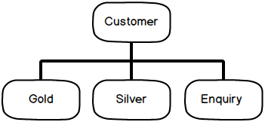
LSP – пример нарушения
// Класс, моделирующий заказчика, приведенного рекламной
// кампанией, но не сделавшего еще ни одного заказа
class Enquiry : Customer
{
public override double GetDiscount(double totalSales)
{
return base.GetDiscount(totalSales)*0.95; //Скидка 5%
}
public override void Add()
{
throw new Exception("Not allowed"); //не сохраняем в БД
}
}

Slide 25
LSP – пример нарушения – где возникает проблема
List<Customer> Customers = new List<Customer>();
Customers.Add(new Customer());
Customers.Add(new GoldenCustomer());
Customers.Add(new Enquiry());
// …
foreach (Customer o in Customers)
{
o.Add(); //вот тут мы упадем
}
А все дело в том, что, на самом деле Enquiry, хоть и кажется Customer’ом – это не настоящий Customer

Slide 26
LSP – скорректированный пример
//отвечает за вычисление дисконта
interface IDiscount
{
double GetDiscount(double totalSales);
}
//отвечает за персистентность
interface IDatabase
{
void Add();
}
//реализует только IDiscount
class Enquiry : IDiscount
{
public double GetDiscount(double totalSales)
{
return totalSales - 5;
}
}

Slide 27
LSP – скорректированный пример
class Customer : IDiscount, IDatabase
{
public virtual void Add()
{// Код метода пропущен }
public virtual double GetDiscount(double totalSales)
{
return totalSales;
}
}
List<IDiscount> leads = new List<IDiscount>();
leads.Add(new Customer());
leads.Add(new Enquiry());
// …
foreach (IDiscount l in leads)
{
Console.WriteLine(l.GetDiscount(100));
//l.Add() вызвать уже не получится на этапе компиляции
}

Slide 28
Interface segregation principle
Принцип разделения интерфейса: «Клиенты не должны зависеть от методов, которые они не используют.»
Принцип разделения интерфейсов говорит о том, что слишком «толстые» интерфейсы необходимо разделять на более маленькие и специфические, чтобы клиенты маленьких интерфейсов знали только о методах, которые необходимы им в работе. В итоге, при изменении метода интерфейса не должны меняться клиенты, которые этот метод не используют.
Причина – устойчивость к изменениям.

Slide 29
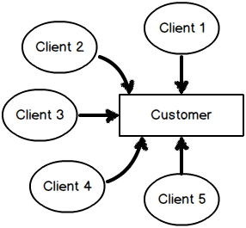
ISP – пример нарушения
// расширяем интерфейс
interface IDatabase
{
// старые клиенты используют этот метод
void Add();
// этот метод добавлен для новых клиентов
void Read(); // но поддерживать его придется всем
}

Slide 30
ISP – скорректированный пример
interface IDatabaseReader
{
void Read();
}
class ReadableCustomer : IDatabase, IDatabaseReader
{
public void Add()
{
Customer obj = new Customer();
obj.Add();
}
public void Read()
{
// Реализует чтение из БД
}
}

Slide 31
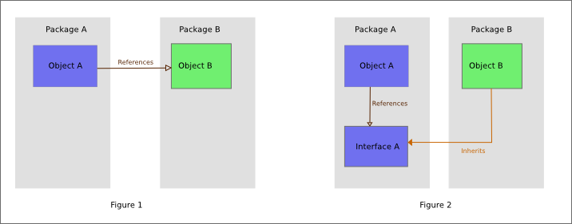
Dependency inversion principle
Принцип инверсии (обращения) зависимостей:
Модули верхних уровней не должны зависеть от модулей нижних уровней. Оба типа модулей должны зависеть от абстракций.
Абстракции не должны зависеть от деталей. Детали должны зависеть от абстракций.
Причина - позволяет уменьшить зацепление (coupling) модулей, упростив их модификацию в будущем.

Slide 32
DIP – пример нарушения
class Customer
{
// Создаем экземпляр логгера
FileLogger logger = new FileLogger();
public virtual void Add()
{
try
{
// Код, сохраняющий Заказчика в БД
}
catch (Exception ex)
{
logger.Handle(ex.ToString()); // логируем ошибку
}
}
}
// А если я не хочу логировать в файл, а хочу в EventLog?

Slide 33
DIP – скорректированный пример
interface ILogger
{
void Handle(string error);
}
class FileLogger : ILogger
{
public void Handle(string error)
{
System.IO.File.WriteAllText(@"c:\Error.txt", error);
}
}
class EventViewerLogger : ILogger
{
public void Handle(string error)
{
// запись ошибки в Windows Event Log
}
}
// возможны и другие реализации (SNMP, Email, etc.)

Slide 34
DIP – скорректированный пример
class Customer : IDiscount, IDatabase
{
private ILogger logger;
public Customer(ILogger i)
{
logger = i; // используем объект-логгер, переданный клиентом
}
public virtual void Add()
{
try
{
// Код, сохраняющий Заказчика в БД
}
catch (Exception ex)
{
logger.Handle(ex.ToString()); // логируем ошибку
}
}
// реализация IDiscount пропущена
}
Customer customer = new Customer(new EventViewerLogger()); // использование

Slide 35
Принципы GRASP

Slide 36
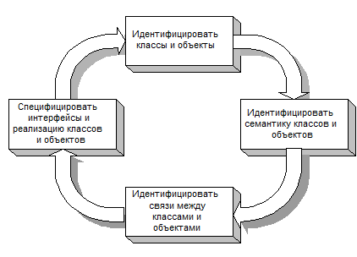
Микропроцесс ОО проектирования

Slide 37
General Responsibility Assignment Software Principles by Craig Larman
Общие Принципы Распределения Обязанностей — принципы, используемые в объектно-ориентированном проектировании для решения общих задач по назначению обязанностей классам и объектам.
Принципы GRASP:
Information Expert (Информационный эксперт)
Creator (Создатель)
Controller (Контроллер)
Low Coupling (Слабое зацепление)
High Cohesion (Сильная связность)
Protected Variations (Сокрытие реализации)
Polymorphism (Полиморфизм)
Pure Fabrication (Чистая выдумка)
Indirection (Посредник)

Slide 38
GRASP: Information Expert (Информационный эксперт)
Шаблон Information Expert определяет базовый принцип назначения обязанностей. Он утверждает, что обязанности должны быть назначены объекту, который владеет максимумом необходимой информации для выполнения обязанности. Такой объект называется информационным экспертом.
Возможно, этот шаблон является самым очевидным из девяти, но вместе с тем и самым важным.
Если дизайн не удовлетворяет этому принципу, то при программировании получается спагетти-код, в котором очень трудно разбираться. Локализация обязанностей позволяет повысить уровень инкапсуляции и уменьшить уровень зацепления. Кроме читабельности кода повышается уровень готовности компонента к повторному использованию.
Перекликается с SRP (Принцип единственной обязанности )

Slide 39
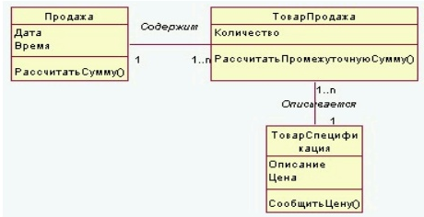
Пример - GRASP: Информационный эксперт
Необходимо рассчитать общую сумму продажи.

Slide 40
GRASP: Creator (Создатель)
Шаблон Creator решает, кто должен создавать объект.
Фактически, это применение шаблона Information Expert к проблеме создания объектов.
Более конкретно, нужно назначить классу B обязанность создавать экземпляры класса A, если выполняется как можно больше из следующих условий:
Класс B содержит или агрегирует объекты A.
Класс B регистрирует экземпляры объектов A.
Класс B активно использует объекты A
Класс B обладает данными инициализации для объектов A.
Альтернативой создателю является шаблон проектирования Фабрика. В этом случае создание объектов концентрируется в отдельном классе.

Slide 41
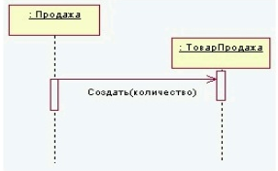
Пример - GRASP: Создатель
Необходимо определить, какой объект отвечает за создание объекта ТоварПродажа
Логично, что это будет объект Продажа, т.к. он агрегирует (содержит) объекты ТоварПродажа

Slide 42
GRASP: Controller (Контроллер)
Контроллер берёт на себя ответственность за выполнение операций, инициируемых пользователем и часто выполняет сценарий одного или нескольких вариантов использования (например, один контроллер может обрабатывать сценарии создания и удаления пользователя).
Контроллер не относится к интерфейсу пользователя
Как правило, контроллер не выполняет работу самостоятельно, а делегирует обязанности компетентным объектам.
Иногда класс-контроллер представляет всю систему в целом, корневой объект, устройство или важную подсистему (внешний контроллер).

Slide 43
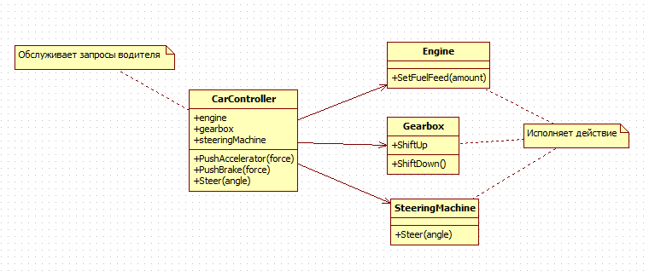
Пример - GRASP: Контроллер
Контроллер автомобиля принимает входящие сигналы от интерфейса пользователя (органов управления) и управляет устройствами автомобиля (двигателем, коробкой передач, усилителем руля и т.п.)

Slide 44
GRASP: Low Coupling (Слабое зацепление)
Слабое зацепление — это принцип, который позволяет распределить обязанности между объектами таким образом, чтобы степень зацепления между объектами оставалась низкой.
Степень зацепления — это мера, определяющая, насколько жестко один элемент связан с другими элементами, либо каким количеством данных о других элементах он обладает.
Элемент с низкой степенью зацепления (или слабым зацеплением) зависит от не очень большого числа других элементов и имеет следующие свойства:
Малое число зависимостей между классами (подсистемами).
Слабая зависимость одного класса (подсистемы) от изменений в другом классе (подсистеме).
Высокая степень повторного использования подсистем.

Slide 45
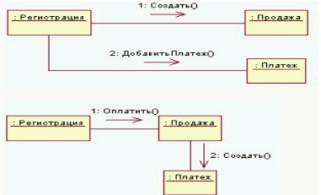
Пример - GRASP: Слабое зацепление
Есть объект Регистратор, регистрирующий продажу, объект Продажа и объект Платеж.
Задача – определить связи между объектами так, чтобы соблюсти принцип слабого зацепления.

Slide 46
GRASP: High Cohesion (Сильная связность)
Сильная связность — это принцип, который задаёт свойство сильной связности внутри подсистемы. Классы (подсистемы) таким образом получаются сфокусированными, управляемыми и понятными.
Связность (cohesion) (или более точно, функциональная связность) — это мера связности и сфокусированности обязанностей класса. Считается, что объект (подсистема) обладает высокой степенью связности, если его обязанности хорошо согласованы между собой и он не выполняет огромных объемов работы.
Класс с низкой степенью связности выполняет много разнородных функций или несвязанных между собой обязанностей. Такие классы создавать нежелательно, поскольку они приводят к возникновению следующих проблем:
Трудность понимания.
Сложность при повторном использовании.
Сложность поддержки.
Ненадежность, постоянная подверженность изменениям.
Классы с низкой степенью связности, как правило, являются слишком «абстрактными» или выполняют обязанности, которые можно легко распределить между другими объектами.

Slide 47
Пример - GRASP: Сильная связность
Контроллер автомобиля не реализует непосредственное управление устройствами автомобиля
Вместо этого, он делегирует другим классам заботу о конкретных устройствах, концентрируясь на общем управлении системой в целом

Slide 48
GRASP: Protected Variations (Сокрытие реализации)
Шаблон Сокрытие реализации защищает элементы от изменения других элементов (объектов или подсистем) с помощью вынесения взаимодействия в фиксированный интерфейс.
Всё взаимодействие между элементами должно происходить через него.
Поведение может варьироваться лишь с помощью создания другой реализации интерфейса.

Slide 49
GRASP: Polymorphism (Полиморфизм)
Полиморфизм позволяет обрабатывать альтернативные варианты поведения на основе типа и заменять подключаемые компоненты системы.
Обязанности распределяются для различных вариантов поведения с помощью полиморфных операций для этого класса.
Все альтернативные реализации приводятся к общему интерфейсу.

Slide 50
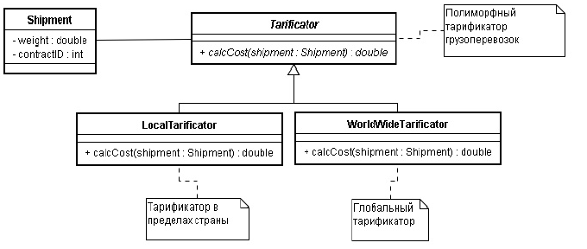
Пример - GRASP: Полиморфизм и сокрытие реализации
Интеграция разрабатываемой системы с различными системами тарификации.

Slide 51
GRASP: Pure Fabrication (Чистая выдумка)
Чистая выдумка — это класс, не отражающий никакого реального объекта предметной области, но специально придуманный для усиления связности, ослабления зацепления или увеличения степени повторного использования.
Чистая выдумка отражает концепцию сервисов в модели проблемно-ориентированного проектирования.
Пример:
Есть класс Client, который нужно записать в базу данных.
Мы не можем позволить классу изнутри лезть в базу данных, так как это приведёт к слабой сцепленности внутри класса.
И мы создаём новый класс с именем «ClientSaver», который будет иметь сильную сцепленность внутри и единую ответственность записывать объект класса в базу данных.

Slide 52
GRASP: Indirection (Посредник)
Indirection поддерживает слабую связность между двумя элементами (и возможность повторного использования) путём назначения обязанности посредника между ними промежуточному объекту.
Пример:
В предыдущем примере добавленный класс «ClientSaver» будет являться промежуточным звеном между БД и нашим основным классом.
Примерами специализированных вариантов Indirection являются шаблоны Adapter, Facade, Observer (шаблоны Gang of Four, о которых речь будет идти далее).
Целью введения промежуточного звена является обеспечение слабой связности за счет отделения друг от друга различных компонентов.

Slide 53
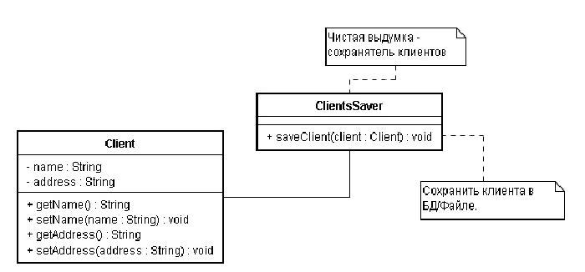
Пример - GRASP: Чистая выдумка и Посредник

